Slide 1
QL-TK
20. Oktober 2014
Remond Krebs

Slide 2
Agenda
Verabschiedung Protokoll der letzten QL-TK Sitzung
Pendenzenliste
Informationen aus anderen QL-Gremien
        1. QL-PV
        2. QL Marketing Gruppe
Zukünftige Anforderungen / Auswirkungen auf die QL-Partner Access-Netze (HFC & FTTH)
Verschiedenes
  Vision
  Public WLAN
  FTTH
  Input aus QL-TK
Nächste Sitzung

Slide 3
1. Verabschiedung Protokoll der letzten QL-TK Sitzung
Remond Krebs

Slide 4
2. Pendenzenliste

Slide 5
Offene- / erledigte Pendenzen
Pendenzenliste
QL-TK
Siehe beigefügtes Dokument

Slide 6
3. Informationen aus anderen QL-Gremien

Slide 7
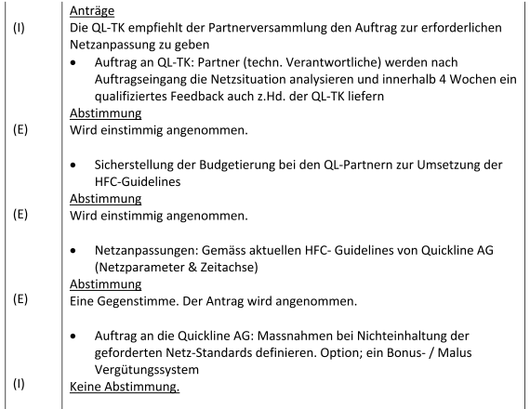
Netzanpassungen 2015
Informationen aus anderen QL-Gremien
QL-PV August 2014

Slide 8
Abschaltung ATV
Informationen aus anderen QL-Gremien
QL Marketing Gruppe
Rückkommensantrag in QL-PV Okt. 2014
Der definierte ATV Abschalttermin (28.04.2015) muss aufgrund einer Terminkollision mit dem Produktlaunch von
QL-Vision verschoben werden.
Antrag in nächster QL-PV für neuen ATV Abschalttermin: 27.10.2015
alternativer ATV Abschalttermin: Nov. 2015 (zusammen mit SRG SD-Abschaltung)
Wichtig!
Durch diese Verschiebung werden die zus. benötigten Kanäle erst ab Okt./Nov. 2015 frei.
=> Abhängigkeiten:
  Min. 4 Kanäle für Launch Vision (Mai 2015)
  8 Kanäle für Erhöhung INT-Abo 2015

Slide 9
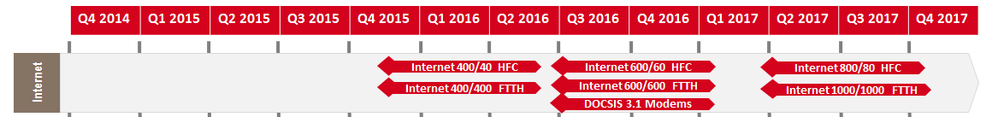
Roadmap QL INT-Abo’s
Informationen aus anderen QL-Gremien
QL Marketing Gruppe
Forecast bis 2017
Top INT-Abo’s:
Hinweis:
  Parallel zur Erhöhung des top INT-Abo’s werden alle anderen INT-Abo’s ebenfalls erhöht
  %-Verteilung (# Kunden / INT-Abo Typ)
      20/2 Mbit/s 25%
      50/5 Mbit/s 55%
      100/10 Mbit/s 15%
      200/20 Mbit/s 5%

Slide 10
4. Zukünftige Anforderungen / Auswirkungen auf die QL-Partner Access-Netze (HFC & FTTH)

Slide 11
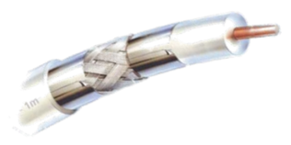
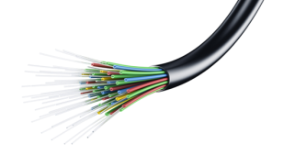
Grundlagen
Die Access-Netze von heute und morgen im QL-Verbund
Grundlagen
Vergleich der physikalischen Verbindung
Medium Dämpfung
  Kupfer – Zweidrahtleitung / Twisted Pair 50 – 150 dB bei 100m & 1’000 MHz
  Koaxialkabel < 20 dB bei 100m & 1’000 MHz
  POF – Kunststofffaser / Plastic Optical Fiber 3.5 dB bei 100m & 1’350 nm
  Glasfaser 0.25 – 0.38 dB bei 1’000m & 1’350 nm
  Erkenntnis:
  Koaxialkabel bietet einen erheblichen Infrastrukturvorteil gegenüber der Zweitdrahtleitung; somit ein Vorteil der QL Access-Netze (HFC) gegenüber dem Swisscom Access-Netz (Kupfer)
  Glasfaser bietet den grössten Infrastrukturvorteil gegenüber allen anderen Transportmedien; somit gleiche Bedingungen der QL Access-Netze (FTTH) gegenüber dem Swisscom Access-Netz (FTTH)

Slide 12
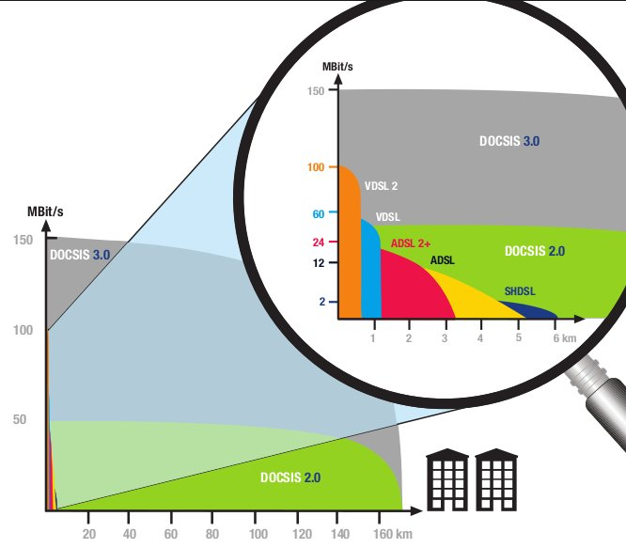
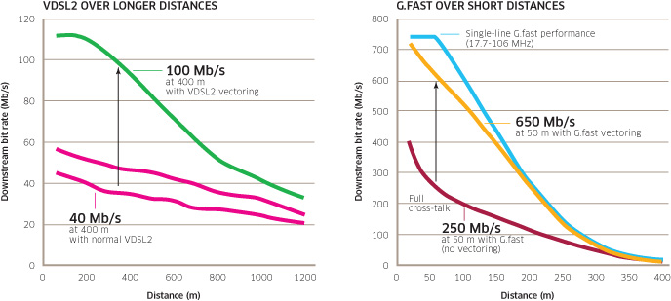
Vergleich
Die Access-Netze von heute und morgen im QL-Verbund
Grundlagen
Bandbreite in Abhängigkeit der Distanz
heute morgen

Slide 13
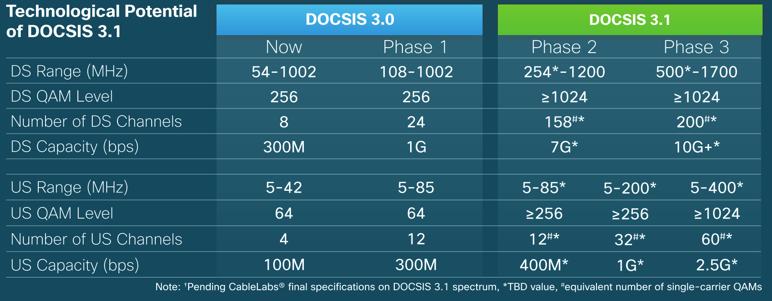
Vergleich HFC Netz-Parameter & Kapazität
Die Access-Netze von heute und morgen im QL-Verbund
Grundlagen
DOCSIS 3.0 => DOCSIS 3.1
Erkenntnis:
DOCSIS 3.1 bedingt nicht zwingend eine Erweiterung des Spektrums im Down- oder Upstream.
(Jedoch verursacht keine Erweiterung des Spektrum eine Einschränkung der möglichen Performance)

Slide 14
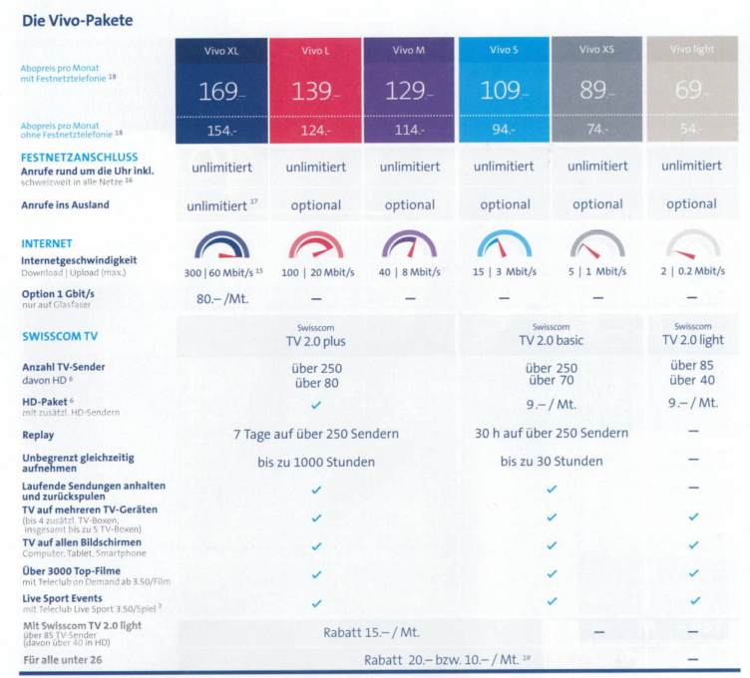

Swisscom
Die Access-Netze von heute und morgen im QL-Verbund
Wettbewerb
Aktuelle INT-Abo’s mit Vectoring
Der Infrastrukturnachteil zeigt sich hier deutlich.
Swisscom bietet heute (2014) mit einem Kupfer-Access (auf der Basis von Vectoring) ein max. INT-Abo von 100 Mbit/s an.
Zu beachten ist das DL/UL Verhältnis von 1:5!
    100 / 20 Mbit/s
    40 / 8 Mbit/s
    15 / 3 Mbit/s
    5 / 1 Mbit/s
    2 / .2 Mbit/s

Slide 15
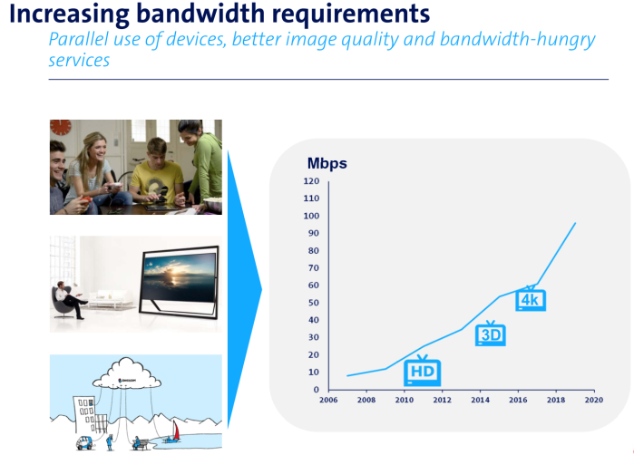
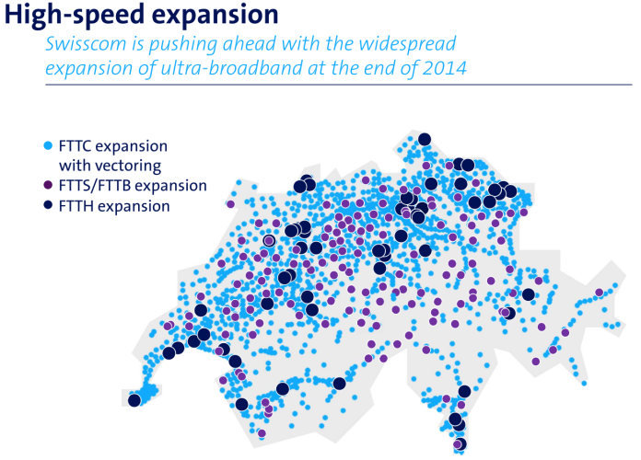
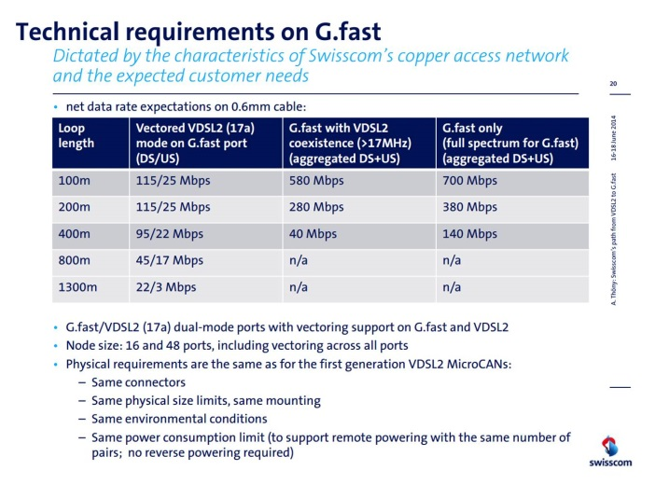
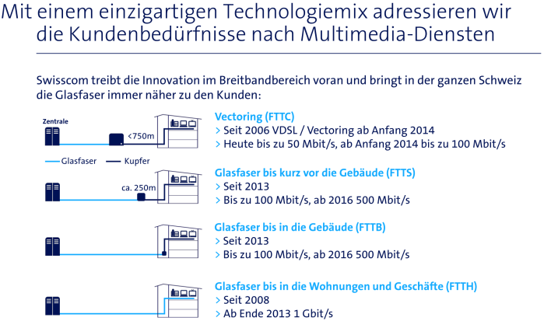
Swisscom
Die Access-Netze von heute und morgen im QL-Verbund
Wettbewerb
Vectoring und G.Fast werden flächendeckend realisiert => 500 Mbit/s wird ab 2016 angeboten!
!

Slide 16
Quickline versus Swisscom
Die Access-Netze von heute und morgen im QL-Verbund
Wettbewerb
Entwicklung des heutigen Infrastrukturvorteils (HFC) von Quickline
  Option 1; keine Erweiterung der INT-Abo’s zur
  Schonung der Netz-Investitionen bei den QL-Partner
  => Variante Follow
  Option 2; regelmässige Erweiterung der INT-Abo’s
  zur Stärkung des Wettbewerbs mit Swisscom
  => Variante Lead
  Erkenntnis:
  Wird der Ausbau des QL Access-Netz (HFC) nicht weiter vorangetrieben (Variante Follow), kann die Swisscom ab 2016 aus dem heutigen Wettbewerbsnachteil (Kupfer versus Koaxialkabel) einen Wettbewerbsvorteil erzielen!

Slide 17
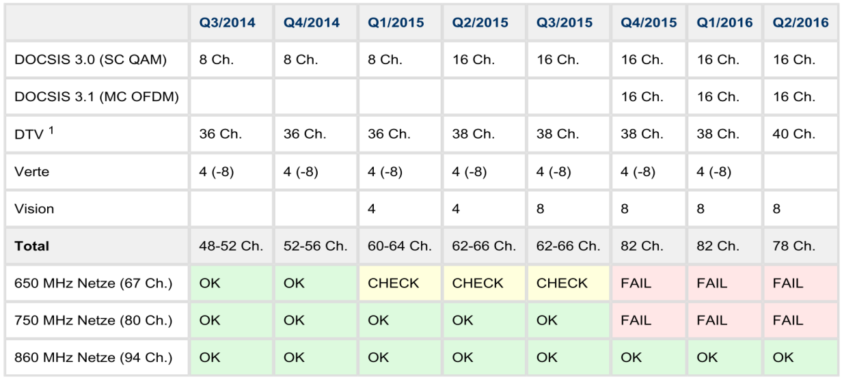
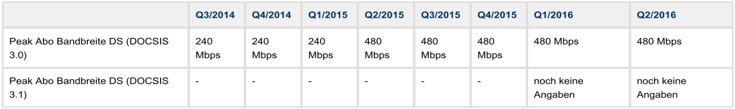
QL HFC Netzstrategie und -entwicklung
Die Access-Netze von heute und morgen im QL-Verbund
Netzausbau
Technische Guidelines von Quickline
Downstream Kanalplanung
Max. INT-Abo Bandbreiten
Bedingt ATV-Abschaltung
für Erweiterung von 8 auf 16 Kanäle
=> Neu im Okt./Nov. 2015

Slide 18
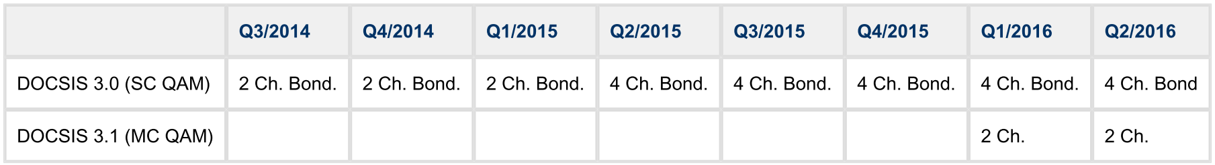
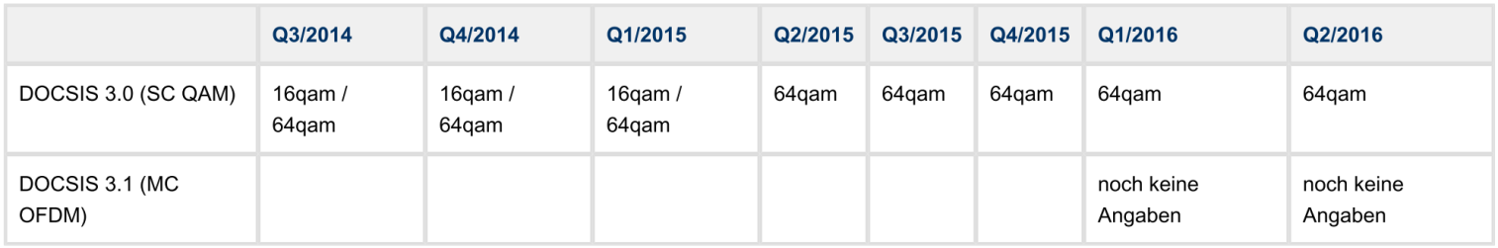
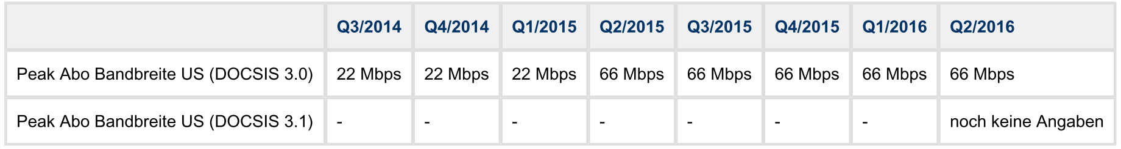
HFC Netzstrategie und -entwicklung
Die Access-Netze von heute und morgen im QL-Verbund
Netzausbau
Guidelines von Quickline
Upstream Kanalplanung
Max. INT-Abo Bandbreiten
Notwendige Erweiterung,
um 1:10 Regel für alle
INT-Abo’s zu unterstützen

Slide 19
HFC Netzstrategie und -entwicklung
Die Access-Netze von heute und morgen im QL-Verbund
Netzausbau
Notwendige Investition im QL HFC Access-Netz und -CMTS
Die erforderliche INT-Abo Bandbreitenerhöhung bedingt Anpassungen im Access-Netz wie auch im CMTS.
Die erforderlichen Anpassungen im HFC Access-Netz wurden (gemäss Beschluss in der letzten QL-PV) bis Ende September 14 durch jeden QL-Partner analysiert.
Die erforderlichen Anpassungen im CMTS (je nach QL-Partner; Erweiterung durch zus. Line Cards oder zus. Chassis & Line Cards) sollen wenn möglich nicht auf dem bestehenden Produkt (Cisco uBR10k) realisiert werden, da hier eine verkürzte Abschreibungsdauer droht.
Die neue CMTS-Generation (unterstützt DOCSIS 3.0 & CCAP & DOCSIS 3.1) kann im Jahr 2015 – noch ohne
DOCSIS 3.1 Lizenzen - für einen Investitionsbetrag von rund MCHF 5 beschafft werden. Eine Erweiterung auf
DOCSIS 3.1 kann sinnvoll ab dem Jahr 2016 durch den Kauf und Aktivierung von zus. Lizenzen realisiert werden.
Diese Investition garantiert die beste Lösung aus technischer- und betriebswirtschaftlicher Sicht für alle kurzfristigen (2015) und langfristigen (2016 – 2020) CMTS-Anforderungen.

Slide 20
HFC Netzstrategie und –Entwicklung mit FTTH Rollout
Die Access-Netze von heute und morgen im QL-Verbund
Diskussion
Netzausbau
Investition im QL Access-Netz (HFC & FTTH)
DOCSIS 3.1
beinhaltet einen Technologiewechsel und bedingt auch einen Tausch des Modems
wird bei der Aktivierung im Jahr 2016 nicht automatisch flächendeckend ausgerollt, sondern punktuell dort wo sinnvoll (hohe INT-Abo’s).
bedingt bei der Aktivierung im Jahr 2016 keine Erweiterung des Spektrums im Down- und Uplink. Somit wird weder eine Abschaltung des Analog Radios noch eine Anpassung der Hausinstallation erforderlich sein.
QL-Partner, welche langfristig die Kunden auch für hohe INT-Abo’s (> 600 Mbit/s ab 2017) mit dem HFC Access-Netz bedienen, benötigen zukünftig eine Erweiterung des Spektrums im Down- und Uplink.
QL-Partner mit FTTH-Rollout werden je nach Rollout-Geschwindigkeit QL-Kunden mit hohen INT-Abo’s mit FTTH erschliessen.

Slide 21
HFC Netzstrategie und –Entwicklung mit FTTH Rollout
Die Access-Netze von heute und morgen im QL-Verbund
Diskussion
Netzausbau
Investition im QL Access-Netz (HFC & FTTH)
Herausforderung:
QL-Kunden mit Bedarf / Anfrage für hohe INT-Abo’s (> 400 Mbit/s ab 2016) innert akzeptabler Frist zu bedienen, wenn dieser QL-Kunde nicht im FTTH-Rollout Gebiet ist.
Optionen:
HFC Access-Netz wird für DOCSIS 3.1 vorbereitet => QL-Kunde wird zufriedenstellend bedient
HFC Access-Netz wird nicht für DOCSIS 3.1 vorbereitet => QL-Kunde wird nicht zufriedenstellend bedient;
Swisscom hat Infrastrukturvorteil gegenüber QL
Risiko:
QL-Kunde (oder potentieller QL-Kunde) geht zu Swisscom

Slide 22
HFC Netzstrategie und –Entwicklung mit FTTH Rollout
Die Access-Netze von heute und morgen im QL-Verbund
Diskussion
Netzausbau
QL-Empfehlung
QL-partner mit HFC Access-Netz ohne FTTH-Rollout
Access-Netz muss für DOCSIS 3.1 ausgebaut werden (inkl. Erweiterung des Spektrums im Down- und Uplink)
Alle Kunden können mit allen QL-Produkten bedient werden
QL-Partner mit HFC Access-Netz und FTTH-Rollout
HFC Access-Netz, welches innerhalb 12 Monate ab Jan. 2016 (Start DOCSIS 3.1) auf FTTH umgebaut wird,
muss nicht für DOCSIS 3.1 ausgebaut werden
HFC Access-Netz, welches nicht innerhalb 12 Monate ab Jan. 2016 (Start DOCSIS 3.1) auf FTTH umgebaut wird,
muss für DOCSIS 3.1 ausgebaut werden
HFC Access-Netz, welches nicht innerhalb 24 Monate ab Jan. 2016 (Start DOCSIS 3.1) auf FTTH umgebaut wird,
muss für DOCSIS 3.1 ausgebaut werden (inkl. Erweiterung des Spektrums)

Slide 23
QL-TK Antrag z.Hd. der QL-PV
Die Access-Netze von heute und morgen im QL-Verbund
Diskussion
Netzausbau
Handhabung der Access-Netz Entwicklung im QL-Verbund
Entscheide | Ja | Nein
Der Infrastrukturvorteil (HFC Access) von QL gegenüber Swisscom (Kuper) geht nicht verloren | 
QL-Partner mit HFC Access-Netz ohne FTTH Rollout Das HFC Access-Netz wird für die Unterstützung aller zukünftigen QL-Services ausgebaut (DOCSIS 3.1 mit Erweiterung des Spektrums im Down- und Uplink) | 
QL-Partner mit HFC Access-Netz und FTTH Rollout Alle zukünftigen QL-Services werden durch den Mix beider Access-Netze unterstützt. Das HFC Access-Netz, welches innerhalb 12 Monate ab Jan. 2016 (Start DOCSIS 3.1) auf FTTH umgebaut wird, muss nicht für DOCSIS 3.1 ausgebaut werden | 
QL-Partner mit HFC Access-Netz und FTTH Rollout Alle zukünftigen QL-Services werden durch den Mix beider Access-Netze unterstützt. Das HFC Access-Netz, welches nicht innerhalb 12 Monate ab Jan. 2016 (Start DOCSIS 3.1) auf FTTH umgebaut wird, muss für DOCSIS 3.1 ausgebaut werden | 
QL-Partner mit HFC Access-Netz und FTTH Rollout Alle zukünftigen QL-Services werden durch den Mix beider Access-Netze unterstützt. Das HFC Access-Netz, welches nicht innerhalb 24 Monate ab Jan. 2016 (Start DOCSIS 3.1) auf FTTH umgebaut wird, muss für DOCSIS 3.1 ausgebaut werden (inkl. Spektrum Erweiterung) | 

Slide 24
5. Verschiedenes
Remond Krebs

Slide 25
Information z.Hd. der QL-TK
5. Verschiedenes
1. Vision
Präsentation durch Pascal Rudin
  Markt-Launch von Vision
  Präsentation der Anforderungen aus den FAs zur Vision STB, die von den Partnern ursprünglich eingebracht wurden (als Reminder, da dies schon einige Zeit her ist)
  Technische Anforderungen an QL Access-Netze für Vision
  Min. 4 Kanäle bei Market-Launch (Herausforderung verspätete ATV-Abschaltung!)
  Inhouse-Verkabelung für Vision
  Anforderungen für HFC- und FTTH-STB; => Präsentation in QL-TK Dez. 14
  QL-Partner Teilnahme am Vision FUT
  => Bei Pascal anmelden

Slide 26
Update zum Thema PWLAN
5. Verschiedenes
2. Public WLAN
  Technische Lösungen müssen noch final erarbeitet werden
    Access Control Platform
    WLAN Vendor (WLAN AP & -Controller)
    etc.
  Anwendungslösungen (Produkt) für Residential- wie auch für Business-Kunden werden definiert
  Ein Business Case wird berechnet
  Eine Präsentation und Empfehlung der passenden WLAN-Lösung für den QL-Verbund erfolgt in der QL-PV Dez. 2014

Slide 27
FTTH 2015
5. Verschiedenes
3. FTTH
Information & Anforderungen
Information:
Die finale FTTH Architektur-Lösung wir erst Ende März 2015 zur Verfügung stehen
Im März/April 2015 muss die aktuell ausgerollte FTTH-Infrastruktur in die neue Architektur-Lösung migriert werden
Ab Mai 2015 unterstützt die neue FTTH Architektur-Lösung den Vision-Rollout wie auch die neuen Prozesse
Anforderungen:
Für den Budget-Prozess 2015 sind die QL-Partner mit FTTH-Rollout aufgefordert, den Bedarf an FTTH-Material für das Jahr 2015 bis spätestens Ende Oktober 2014 an mich (Remond Krebs) zu rapportieren.

Slide 28
Input von QL-Partner
5. Verschiedenes
4. Input aus QL-TK
…

Slide 29
6. Nächste Sitzung
Remond Krebs

Slide 30
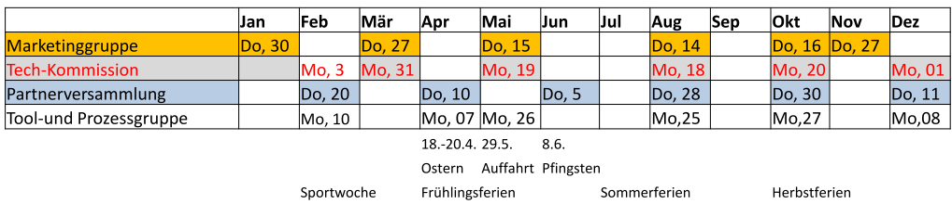
Termine 2014
Nächste Sitzung
QL-TK
Nächstes Meeting: Montag 01. Dezember 2014
Ort: Residenz Au Lac, Aarbergstrasse 54, 2503 Biel/Bienne

Slide 31
Vielen Dank
Remond Krebs

Slide 32
Backup slides
Remond Krebs

Slide 33
QL HFC Strategie- und Netzentwicklung
Die Access-Netze von heute und morgen im QL-Verbund
Grundlagen
Aktuelles Guideline Dokument

Slide 34
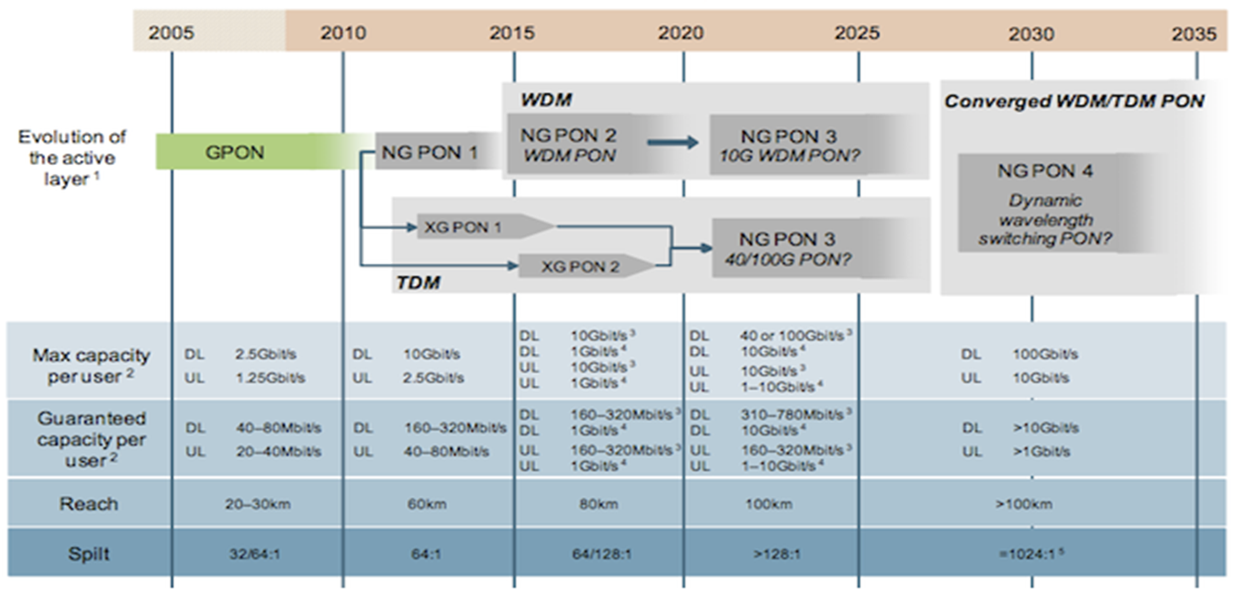
Entwicklung FTTH Kapazität
Die Access-Netze von heute und morgen im QL-Verbund
Grundlagen
GPON => NG PON

Slide 35
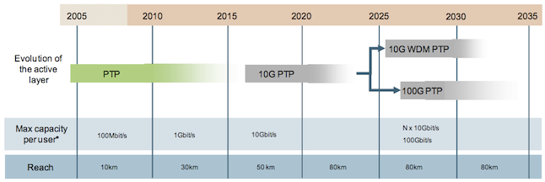
Entwicklung FTTH Kapazität
Die Access-Netze von heute und morgen im QL-Verbund
Grundlagen
P2P => 10G P2P => 100G P2P

Slide 36
Die Access-Netze von heute und morgen im QL-Verbund
Wettbewerb

Slide 37

Die Access-Netze von heute und morgen im QL-Verbund
Wettbewerb

Slide 38
Die Access-Netze von heute und morgen im QL-Verbund
Wettbewerb

Slide 39
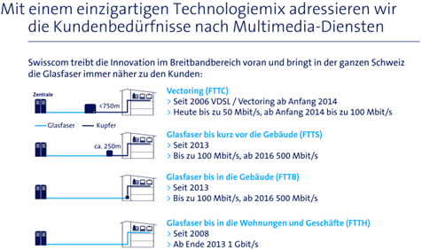
Die Access-Netze von heute und morgen im QL-Verbund
Wettbewerb

Slide 40
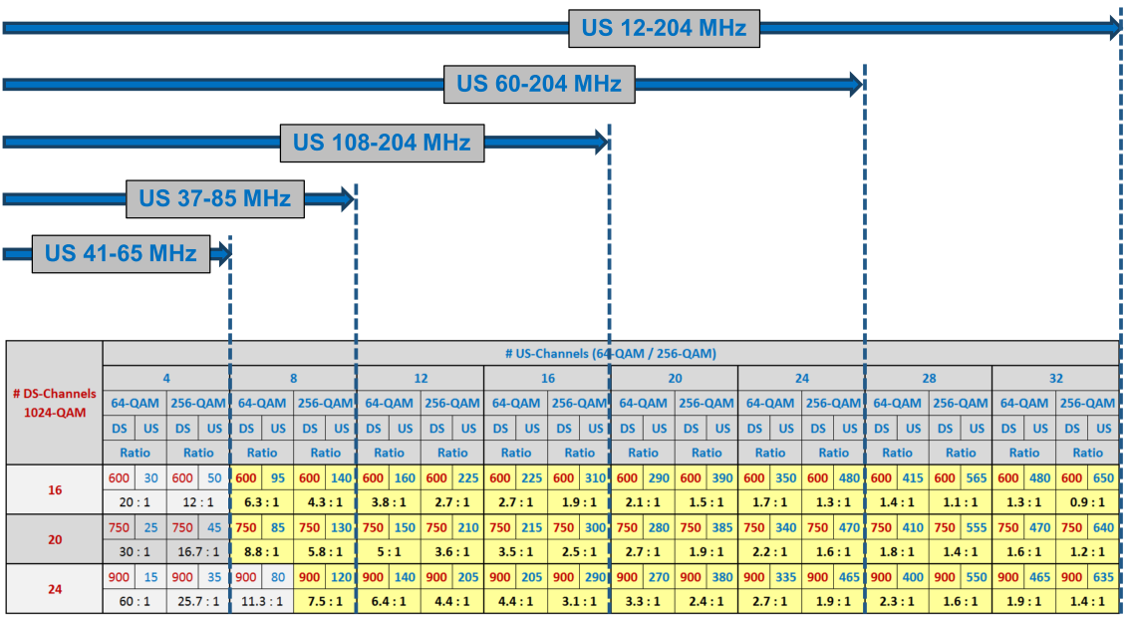
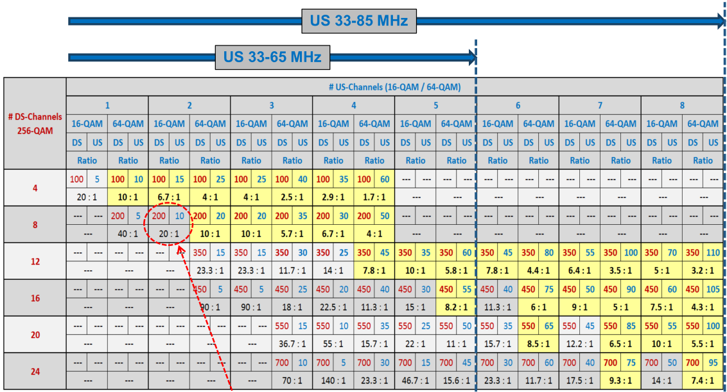
DOCSIS 3.0 / DOCSIS 3.1
Die Access-Netze von heute und morgen im QL-Verbund
Grundlagen
Aus Workshop mit Helltec

Slide 41

DOCSIS 3.0 / DOCSIS 3.1
Die Access-Netze von heute und morgen im QL-Verbund
Grundlagen
Machbarkeit mit 65 MHz Bandbreite im Upstream (DS-Modulation; DOCSIS 3.0 = 256 QAM / DOCSIS 3.1 = 1024 QAM)
  DOCSIS 3.0 DOCSIS 3.1 QL INT-Abo - Jahr
  8 DS / 2 US (64 QAM) = 200 / 30 Mbit/s ---
  8 DS / 4 US (64 QAM) = 200 / 60 Mbit/s ---
  16 DS / 4 US (64 QAM) = 450 / 60 Mbit/s 600 / ?? Mbit/s 400 / 40 Mbit/s - 2015
  16 DS / 4 US (256 QAM) = --- 600 / ?? Mbit/s
  20 DS / 4 US (64 QAM) = 550 / 60 Mbit/s ---
  20 DS / 4 US (256 QAM) = --- 750 / ?? Mbit/s
  24 DS / 4 US (64 QAM) = 700 / 60 Mbit/s --- 600 / 60 Mbit/s - 2016
  24 DS / 4 US (256 QAM) = --- 900 / 80 Mbit/s 800 / 80 Mbit/s - 2017
  Erkenntnis:
  Die QL INT-Abo Roadmap kann mit 65 MHz Bandbreite im Upstream ohne Einschränkung bis 2016 unterstützt werden.
  Ab 2017 muss somit die Upstream-Bandbreite zwingend erweitert werden; daraus folgend die Abschaltung von Analog Radio.
20.10.2014 | Quickline AG - Technische Kommission

